Slide 1
Bruk av kart og steder i Reunion
Registrering av stedsnavn
Endringer av stedsnavn gjennom tiden
Redigere stedsnavn
Finne steder på kart
Personens eget kart
Vanskeligheter med å finne steder

Slide 2
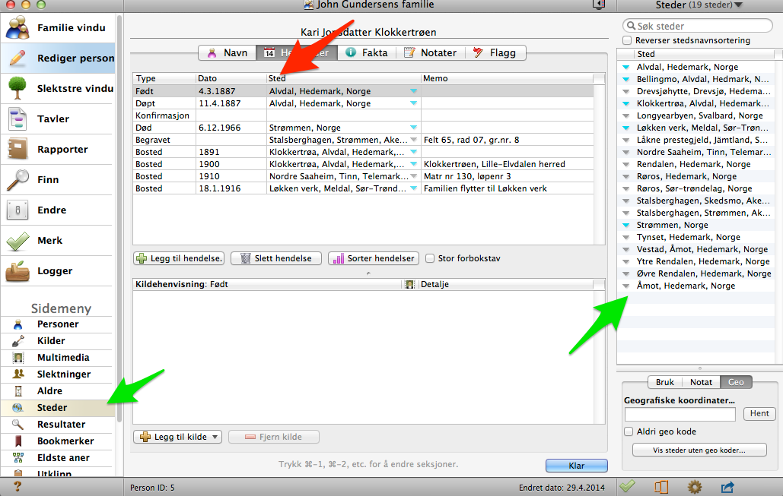
Registrering av stedsnavn
(Plassen ev. Bruks og gårdsnummer), gårdsnavn, kirkesogn, kommune, fylke, land
Dagens navn – gir søkemulighet på kart
Historiske navn – noter i Memo
Få oversikt over alle steder i hele filen ved å klikke på steder

Slide 3
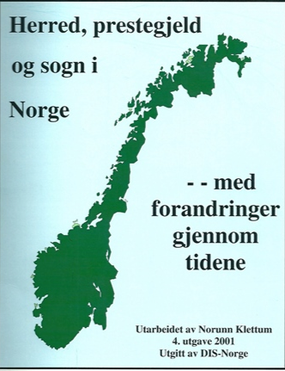
Endringer av stedsnavn gjennom tiden
Herred, prestegjeld og sogn i Norge – med forandringer gjennom tidene
http://www.disnorge.no/cms/kart.html
http://digitalarkivet.no/norkart/
http://www.byarkivet.oslo.kommune.no/article68754-961.html
http://www.arkivverket.no/arkivverket/Bruk-av-arkiv/Slekt/Hovedkilder/Kirkeboeker/Soknehistorikk

Slide 4
Tastevalg i menyen for Steder
Bruk gir oversikt over alle personer som du har registrert på dette stedet
Notat gir mulighet til å skrive litt om stedet (max 2 500 tegn)
Geo gir tilgang til kart og geokoder
Her gjør du valg av kart – Google maps eller Bing maps
Her kan du lage en rapport over alle steder knyttet til personer
Her vil du få den samme lista over Steder, men på egen side

Slide 5
Redigere navn
Heidis video: http://fjeldvig.no/reunion/page10/
Rett skrivefeil = høyreklikk /dobbeltklikk på stedsnavnet og skriv det riktig i visningsruta.
Flere utgaver av ett sted = høyreklikk /dobbeltklikk på den utgaven av stedsnavnet du velger som det korrekte. Kopier navnet (z C) – avbryt - klikk på det stedsnavnet du skal endre – lim inn det riktige (z V) - trykk endre.
Reunion gir forslag til stedsnavn du tidligere har skrevet
To navn kan også slås sammen for å rette – dra feil-navnet over det riktige.

Slide 6
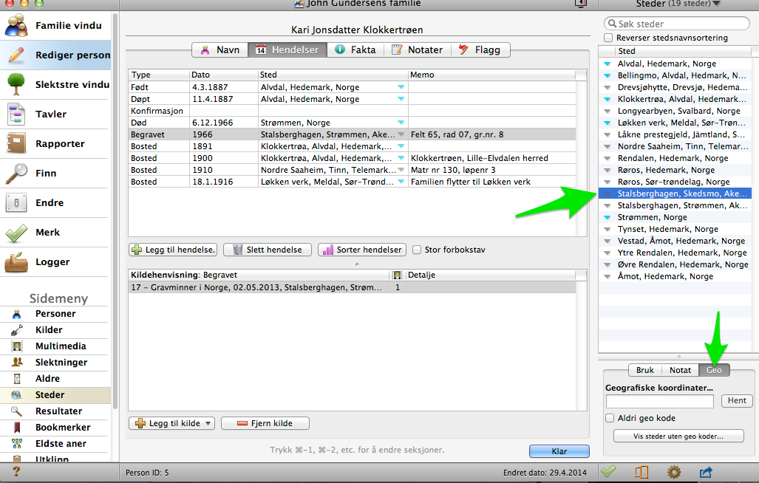
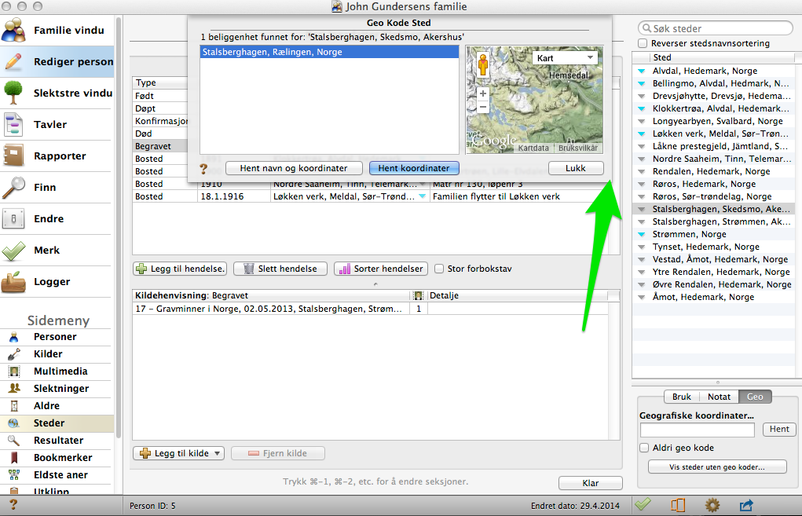
Finne og registrere steder på kartet
Vi markerer det stedet vi ønsker å finne på kartet
Marker Geo og så videre på Hent
Det dukker opp en ny rute med kart.
Dra ruta nederst i høyre hjørne for å få fram større kart.
Bruk pekeren til å finjustere for korrekt plassering og trykk hent geokoder for stedet
Stedet får nå blått merke i margen = steder med registrete geokoder

Slide 7
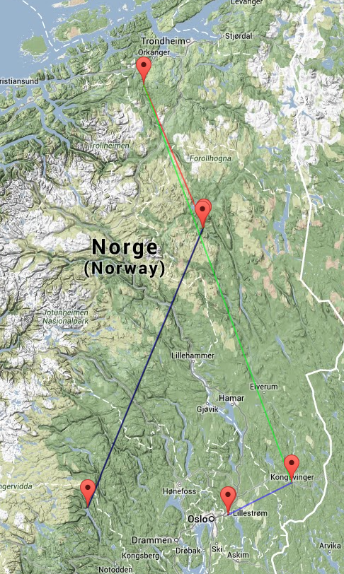
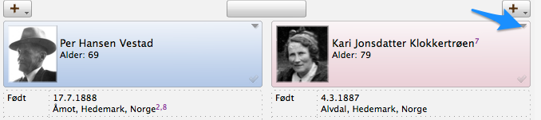
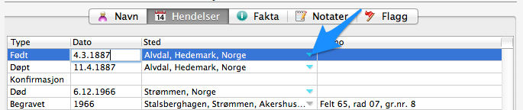
Personens eget kart
Kommandoen finner du i personens vindu
Eller du finner den under Hendelser ved hvert sted

Slide 8
Vanskeligheter med å finne steder
Hva når du ikke finner gården eller stedet?
Når Reunion via Google maps ikke fører fram?
Når Reunion ikke lagrer et manuelt funn?
Bytte kart for å lette søket
Klikk på tannhjulet nederst til høyre = Steder innstilling
Bytt til Bing maps, velg ”søk bare etter posisjoner”. Fjern eventuelt første ledd i stedsangivelsen (gårdsnavn eller lignende) og søk
Bing maps viser geokoder som kan kopieres og legges inn i Reunion og på Google maps. Bytt komma med punktum.
Google maps lagrer stedet med geokoder når en aksepterer å registrere seg som bruker
Men fremdeles er det uløste kartproblemer. Tips mottas med takk!
ingjer-v@online.no

